Slide 1
Algoritma Pemrograman
Modul 5-1:
Instruksi Seleksi-Case

Slide 2
Instruksi Case / Algoritma
Instruksi case digunakan sebagai instruksi pemilihan dimana aksi yang akan dilakukan bergantung pada nilai dari satu macam variabel saja, dengan kata lain variabel yang menentukan pilihan aksi mungkin memiliki banyak macam nilai dan setiap nilainya berkaitan dengan satu macam aksi.

Slide 3
Bentuk case
case ( variable )
nilai-1 : aksi-1;
nilai-2 : aksi-2;
nilai-3 : aksi-3;
………..
default : aksi-n;
endcase.

Slide 4
Bentuk case diatas dapat diterjemahkan sebagai berikut:
dimungkinkan ada n-buah aksi, mulai dari aksi-1 hingga aksi-n
setiap aksi hanya dilakukan apabila suatu nilai variabel dicapai sesuai dengan persyaratan, misalnya: aksi-1 dilakukan hanya bila variabel bernilai nilai-1, aksi-2 dilaksanakan apabila variabel bernilai nilai-2, dan seterusnya.
apabila tidak ada satupun nilai variabel yang cocok maka aksi-n dikerjakan sebagai aksi “default” (hanya dikerjakan apabila tidak ada yang memenuhi syarat).

Slide 5
Flowchart

Slide 6
Contoh Soal
Gaji karyawan pada sebuah perusahaan di-dasarkan pada jam-kerja dalam satu bulan serta posisi atau golongannya dalam perusahaan itu. Upah perjam menurut golongan adalah sbb:
Golongan Upah/jam (Rp)
A 5000
B 6000
C 7500
D 9000
Apabila karyawan bekerja lebih dari 150 jam perminggu, maka kelebihan jam kerja tersebut dihitung sebagai lembur dengan upah/jam 25% diatas upah reguler. Buat sebuah algoritma yang menerima nama, golongan, serta jam-kerja karyawan, kemudian menampilkan gaji total-nya dalam satu bulan.

Slide 7
Algoritma
Algoritma Gaji_Karyawan
{ algoritma yang menerima nama, golongan serta jam-kerja kemudian menampilkan total gaji yang diterima karyawan }
Definisi Variabel
real gaji, total, jamkerja, lembur, upah;
string nama;
char golongan;
Rincian Langkah
write (“ masukkan nama karyawan : “);
read ( nama );
write (“ masukkan golongan-nya : “);
read ( golongan );
write (“ masukkan jam kerjanya : “);
read ( jamkerja );

Slide 8
case ( golongan )
‘ A ‘ : upah ← 5000;
‘ B ‘ : upah ← 6000;
‘ C ‘ : upah ← 7500;
‘ D ‘ : upah ← 9000;
default : write (“ golongannya salah ! “);
upah ← 0;
endcase.
if ( jamkerja > 150 )
then lembur ← ( jamkerja – 150 ) * upah * 1.25;
gaji ← 150 * upah;
else lembur ← 0;
gaji ← jamkerja * upah;
endif
total ← gaji + lembur;
write (“ Gaji yang diterima sdr : “, nama, “ adalah = Rp. “, total);

Slide 9
Contoh Program
//GajiKaryawan.cpp
#include <iostream>
using namespace std;
int main()
{
float gaji, total, jamKerja, lembur, upah;
string nama;
char golongan;
int off;
cout << "Masukkan nama karyawan : ";
cin >> nama;
cout << "Masukkan golongan-nya : ";
cin >> golongan;
cout << "Masukkan jam kerjanya : ";
cin >> jamKerja;

Slide 10
switch(golongan) {
case 'A' : upah = 5000.0; break;
case 'B' : upah = 6000.0; break;
case 'C' : upah = 7500.0; break;
case 'D' : upah = 9000.0; break;
default : { cout << "Golongan-nya salah!";
upah = 0.0; }
}
if (jamKerja > 150) {
lembur = (jamKerja - 150)*upah*1.25;
gaji = 150*upah;
}
else {
lembur = 0.0;
gaji = jamKerja*upah;
}

Slide 11
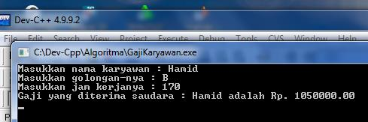
cout.setf(ios::fixed);
cout.setf(ios::showpoint);
cout.precision(2) ;
total = gaji + lembur;
cout << "Gaji yang diterima saudara : " << nama;
cout << " adalah Rp. " << total << '\n';
cin >> off;
return 0;
}

Slide 12
Case = Switch-Case dalam C++
switch(var) {
case nilai-1: aksi-1; break;
case nilai-2: aksi-2; break;
case nilai-3: aksi-3; break;
…
default: aksi-N
}

Slide 13
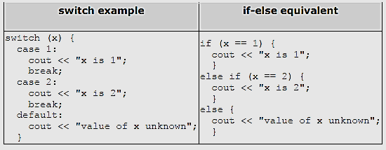

Slide 14
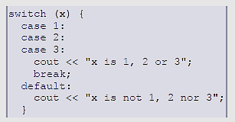
Perhatian: bila case tidak diakhir break, maka otomatis case berikutnya dikerjakan juga.
Contoh diatas menunjukkan bahwa cout << dikerjakan untuk nilai x=1, 2 atau 3

Slide 15
TERIMA KASIH

